Slide 1
Interreg DANUBE Transnational Programme
2. zasedání Výboru ČR pro programy nadnárodní a meziregionální spolupráce

Slide 2
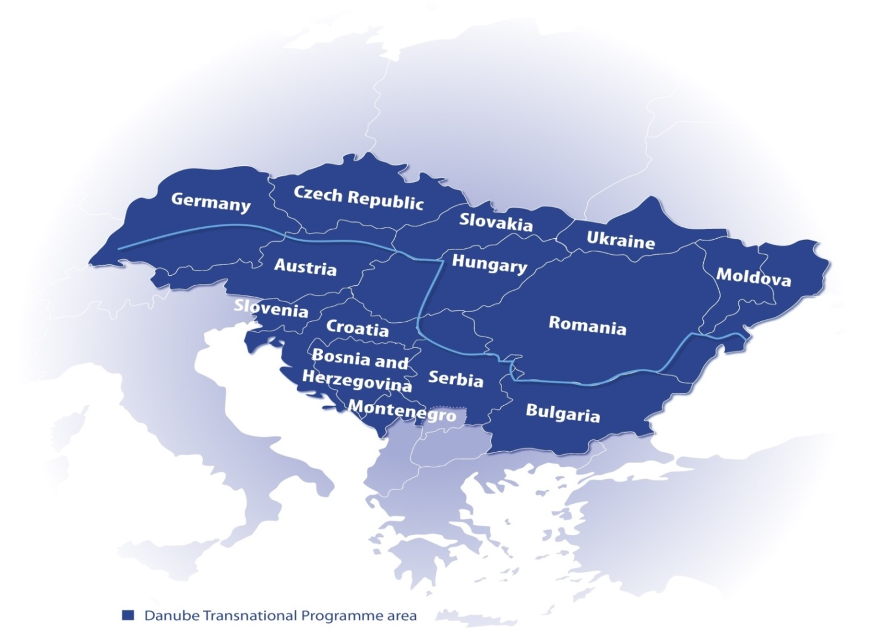
Programme geography
heterogenní region
14 států; 1/5 rozlohy EU; 114mil. obyvatel
Partneři z nečlenských států EU se mohou zapojit pomocí fondů:
IPA/ENI
ŘO/JS – propojené uspořádání Ministerstvo Financí, Budapešť, HUN
Celkový rozpočet 245 mil €
AUT, BUL, BIH, CRO, CZE, GER, HUN, MDO, MNE, ROU, SVK, SLO, SRB, UKR

Slide 3
Základní požadavky na projekty
Nadnárodní zaměření
Řeší potřeby napříč územím – téma, které nemůže být uspokojivě řešeno jednotlivými regiony nebo samostatnými zeměmi
Konkrétní a měřitelné výstupy, v reakci na vymezené problémy týkající se programové oblasti
Projekty musí přímo přispívat k dosažení cílů, kterých má být dosaženo na úrovni programu pro danou prioritní osu. A vyvolat konkrétní a viditelné změny v programové oblasti.
Dlouhotrvající výstupy
Projekt musí zajistit, aby dosažené výsledky mohou být dále využity (např. zapadají do rámce další iniciativy) nebo slouží jako příprava investic z jiných zdrojů a to i mimo regiony zapojené do projektu
Kvalitní partnerství
Min. 3 finanční partneři ze 3 různých zemí regionu, partneři musí být schopní k vypracování, provádění a následného sledování výsledků projektu
Účinnost z hlediska mobilizovaných zdrojů (lidských, finančních, přírodních)
Efektivita, projekty musí jasně prokázat hodnotu za peníze v souladu s očekávanými výsledky. Také to, že projekty mají účinné a transparentní řízení a fungující koordinační struktury a postupy (komunikační strategie, nástroje k zapojení cílových skupin…)

Slide 4
Tématické zaměření
1- Inovativní a sociálně odpovědný DR
1.1. Zlepšování rámcových podmínek a vyváženého přístupu ke znalostem
1.2. zvyšování kvalifikace pro podnikání a sociální inovace
2 - Environmentálně a kulturně zodpovědný DR
2.1. rozvoj nadnárodního vodního managementu a prevence povodňových rizik
2.2. udržitelné využívání přírodního a kulturního dědictví a zdrojů
2.3. obnovování a hospodaření s ekologickými koridory
2.4. zlepšení připravenosti k řízení rizik katastrof
3 – Lépe propojený DR
3.1. rozvoj bezpečných dopravních systémů šetrných k ŽP a vyvážená dostupnost městských a venkovských oblastí
3.2. zlepšování energetické bezpečnosti a energetické účinnosti
4 – Dobře řízený DR
4.1. zvyšování institucionální kapacity k řešení zásadních společenských výzev
4.2. řízení EUSDR

Slide 5
Výzvy
1. Výzva - 1. kolo: 23. září – 3. listopad 2015
cca 76 mil € ERDF
Priority 1; 2; 3; 4.1
Dvoukolová výzva - Krok 1 Expression of Interest (EoI)
Předloženo 547 žádostí
Krok 2 kompletní verze AF (29. dubna 2016)
2. Výzva
podzim 2016 (listopad?)
partner search; Info days
1. Výzva Seed Money (priorita 4.2)
prosinec 2016
na rozvoj projektů
podpora projektů v tematických okruzích EUSDR
v malém rozsahu – projekty financované z dalších zdrojů (národní zdroje; další programy ESIF; soukr. investor)

Slide 6
Příklad projektu - OP SEE
AoI - Zlepšení prevence rizik ŽP
ORIENTGATE – Strukturovaná síť pro integraci znalostí klimatu do politiky a územního plánování
Vliv proměnlivosti klimatu na vodní režim, ekosystémy lesů, zeměd. půdy. Hl. cílem projektu je zprostředkovat aktuální znalosti o klimatu pro tvůrce politik, urbanistů, orgán. ochrany přírody
Aktivity: Analýza klimatických rizik pobřeží, venkovských a městských prostor
Výstupy:
6 pilotních studií o přizpůsobení změnám klimatu
datová platforma
pracovní partnerství mezi Hydrometeorologickými úřady SEE zemí
Celkový rozpočet:
4,777 Mio €
Doba trvání:
07/2012-12/2014
15 ERDF partnerů:
Centrum pro klimat. změny
Region
Univerzita
Ministerstvo
Nár. institut meteorologie a hydrologie
Reg. rozvojová agentura
Agentura reg. rozvoje a městského plánování

Slide 7
Příklad projektu - OP SEE
AoI - Prosazování vyváženého modelu atraktivity a dostupnosti oblastí růstu
MMWD Migrace ve prospěch rozvoje - Politické nástroje pro strategické plánování v SEE regionů a měst
Navržení nástroje v oblastech politiky, rozhodující pro udržitelný růst a konkurenceschopnost: trh práce, lidský kapitál
Aktivity: Analýza dopadů migračních toků na hospodářské a sociální perspektivy rozvoje pro konkrétní území, které jsou zřetelně ovlivněny demografickými změnami, a to zejména migrace
Výstupy:
Znalostní platforma pro zdroje související s migrací
Analýza mezer v údajích při sledování migrace
Jak udělat projekce obyvatelstva a přizpůsobit politické scénáře pomocí migrace dat
Celkový rozpočet:
3,680 Mio €
Doba trvání:
05/2012-10/2014
13 ERDF partnerů:
Region
Ministerstvo
Město
Ústav pro studium společnosti a znalostí
Rozvojová agentura
Univerzita
Statistický úřad

Slide 8
Příklad projektu - OP SEE
AoI - Vylepšení rámcových podmínek a příprava cesty pro inovace
SEE Science – Podpora inovací prostřednictvím budování kapacit a vytvářením sítí vědeckých středisek v regionu SEE
Hlavní aktivity projektu:
společná analýza provozu a služeb vědeckých center
rozvoj spolupráce účastníků inovačního procesu- pilotní akce: testování společně vybrané služby vědeckých center
sestavení portfolia služeb vědeckých center, společný akční plán, zapojení komunity – Festival Vědy
Výstup:
Virtuální platforma pro spolupráci SEE vědeckých center
Celkový rozpočet:
2,165 Mio €
Doba trvání:
04/2011-03/2014
10 ERDF partnerů:
Město
Univerzita
Vědecký park
Přírodopisné muzeum
Síť vědeckých center
Základní škola

Slide 9
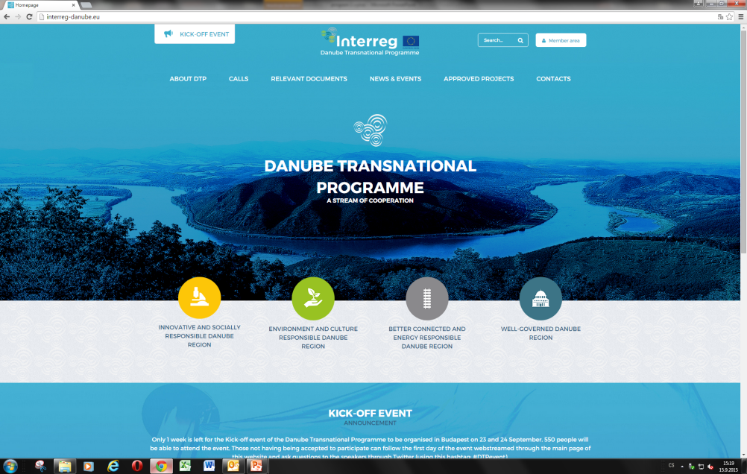
Kde naleznete informace?
Web:
www.interreg-danube.eu
Project ideas database: http://interreg-danube.eu/calls/project-ideas
www.dotaceEU.cz /eus/nadnarodni DANUBE
Twitter:
@Interreg_Danube
@Interreg_CZ
Síť kontaktních míst
Jednotný sekretariát

Slide 10
Kontakt
Ministerstvo pro místní rozvoj
51, Odbor Evropské územní spolupráce.
Staroměstské náměstí 6
110 15, Praha
Kancelář: Letenská 119/3
tel: +420 234 154 416
mob: +420 731 628 420
e-mail: nadnarodni@mmr.cz nebo tkater@mmr.cz
Twitter: @Interreg_CZ
Web: www.dotaceEU.cz

